Slide 1






Dạy hát:
Mùa xuân đến rồi

Slide 2
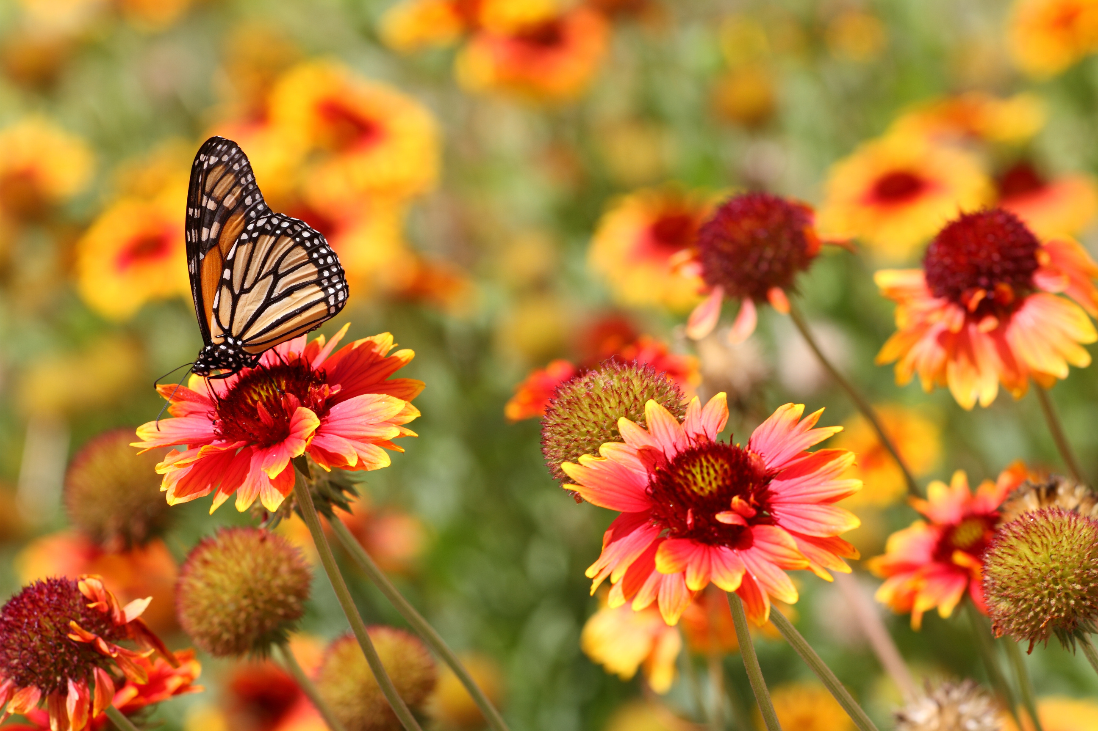
Bài hát:
Mùa xuân đến rồi

Slide 3



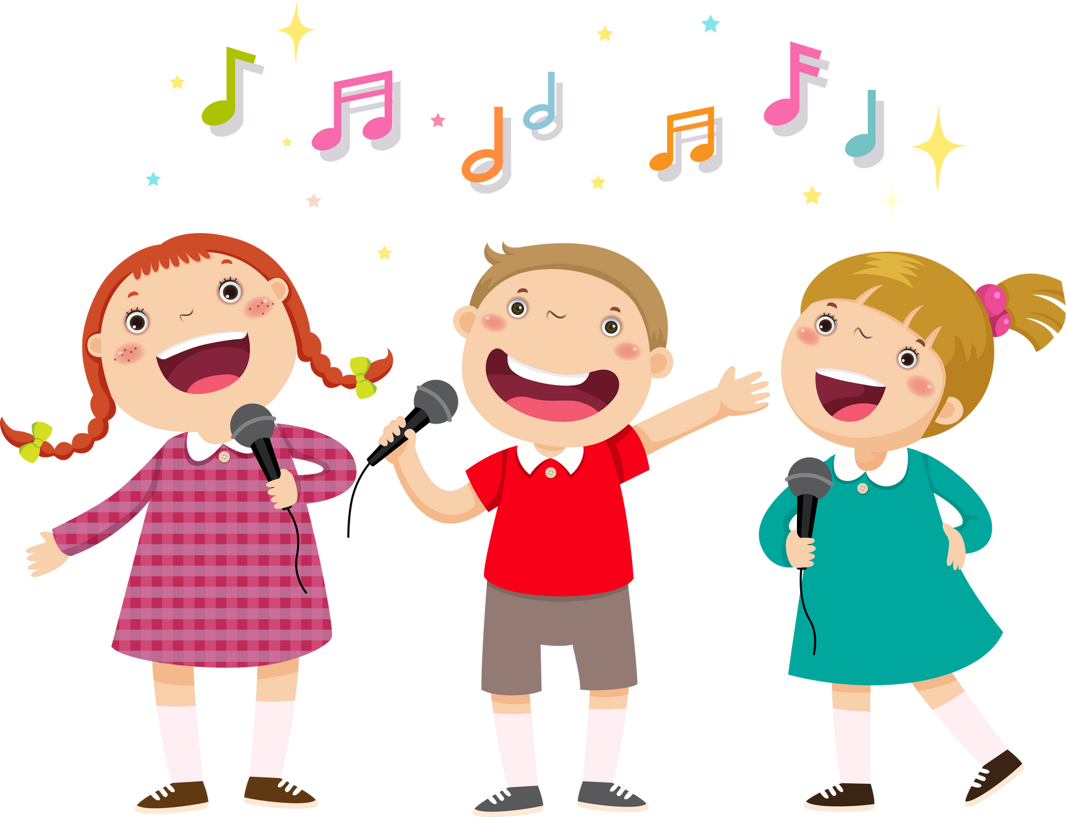
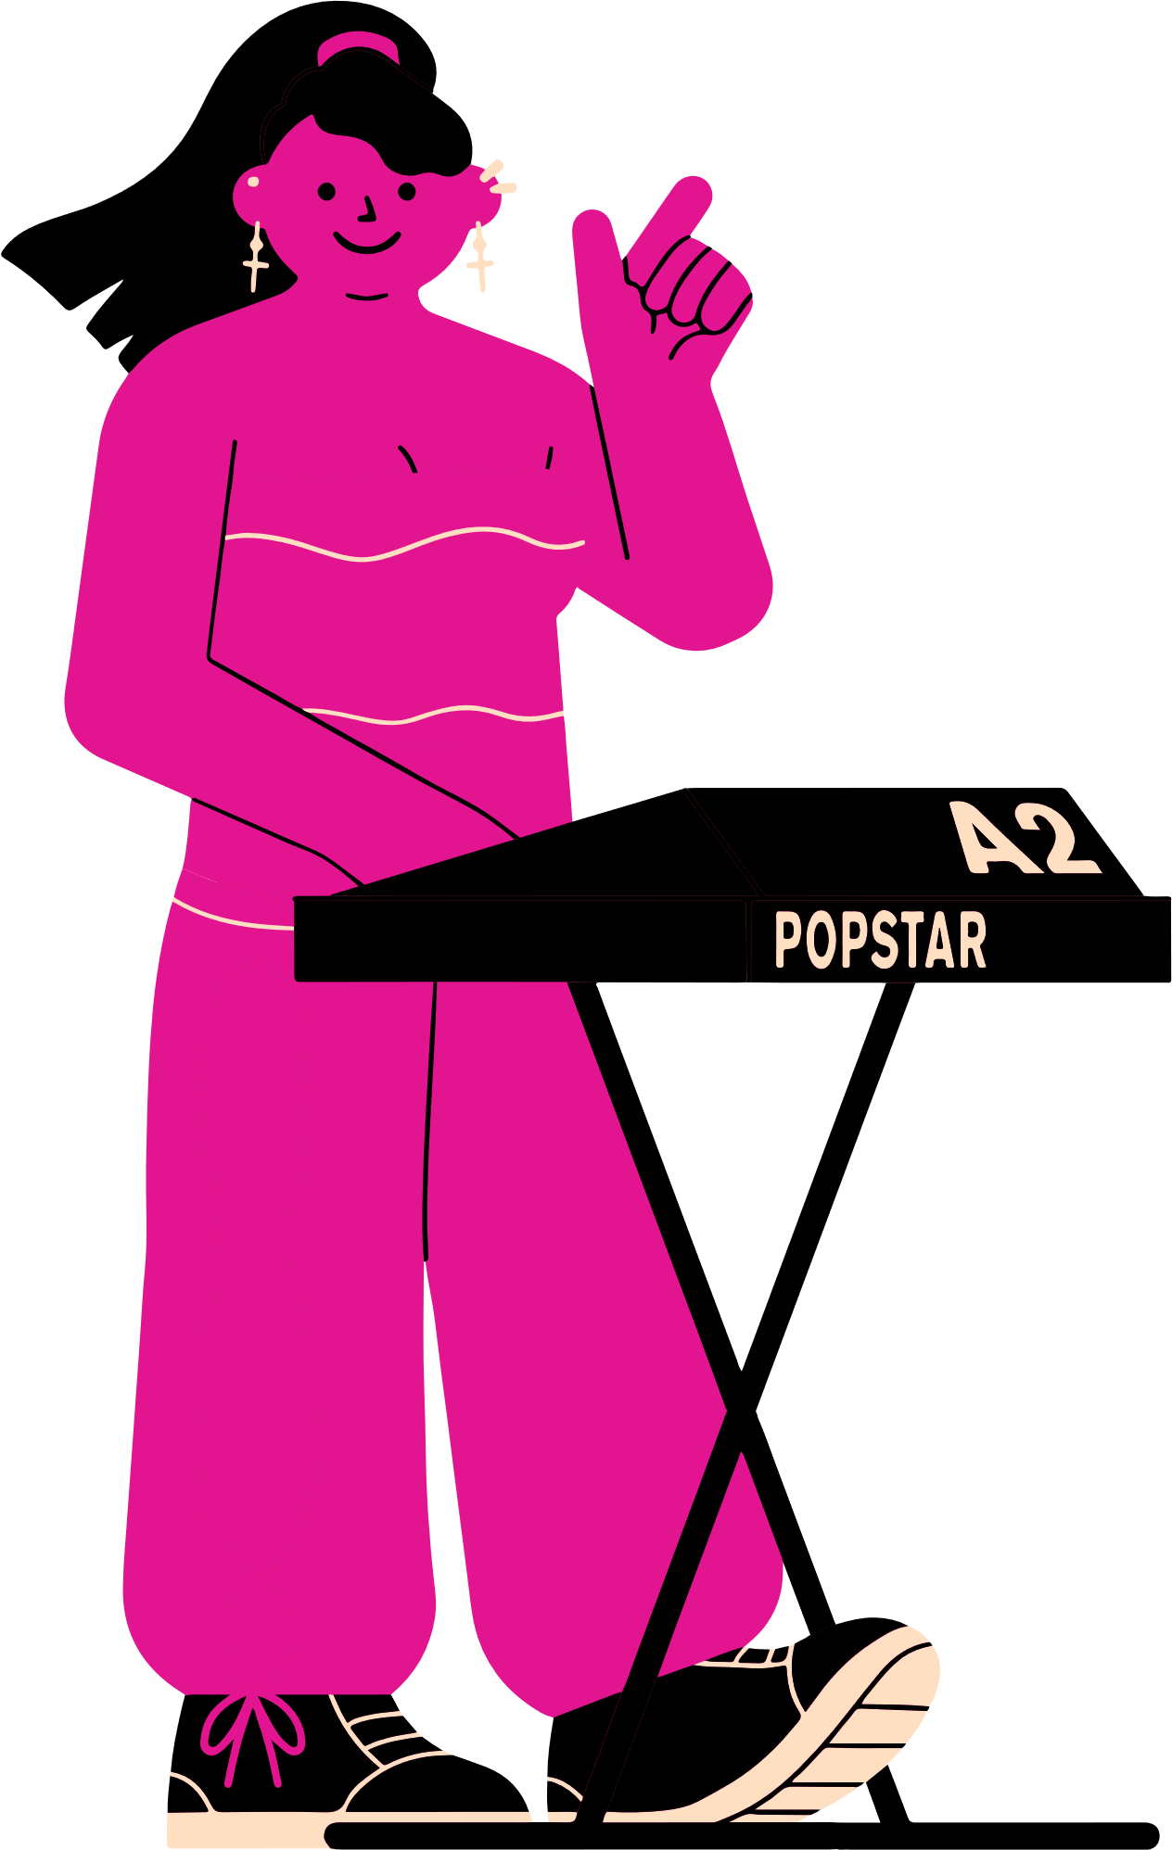
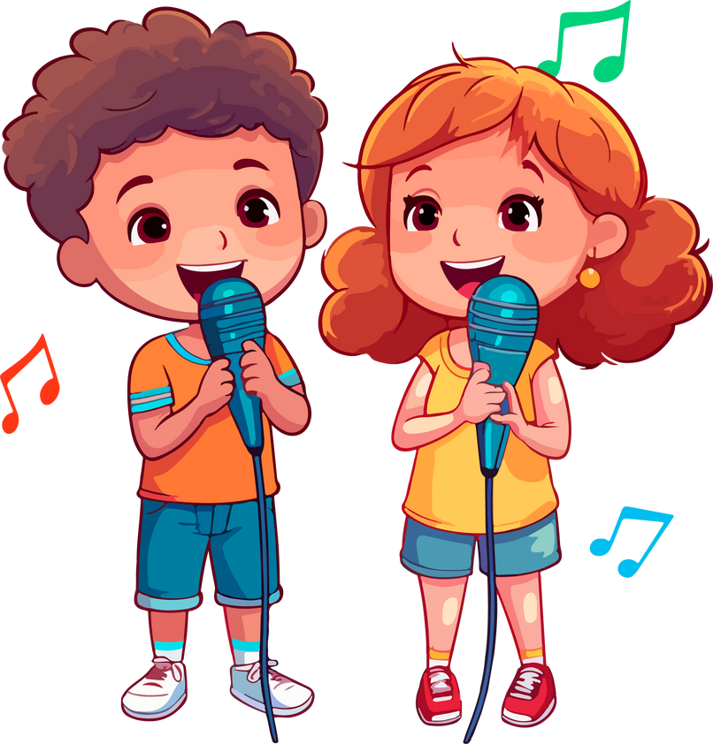


Bài hát:
Mùa xuân đến rồi

Slide 4
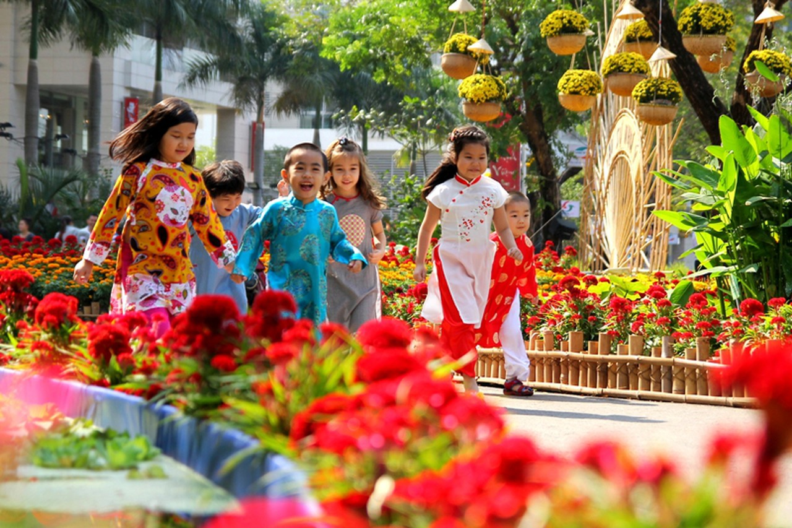
Bài hát nói về nói đến niềm vui của các bạn nhỏ khi mùa xuân tươi đẹp đang về trên khắp mọi miền quê hương.

Slide 5

Nghe hát:
Mùa xuân ơi!

Slide 6
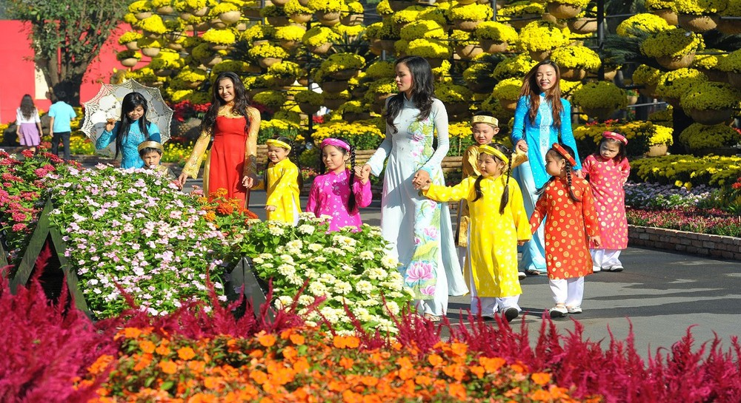
Bài hát nói đến niềm vui của tất cả mọi người khi mùa xuân đến, mùa xuân cũng là lúc những cành mai vàng khoe sắc thắm, là lúc moi người dành cho nhau những lời chúc an lành và hạnh phúc nhât.

Slide 7
Chúc các bé những
giờ học thật vui

